Slide 1



Balanced scorecard slide 1
真会C#吗？
杨旭：.NET Core, Angular 开发者

Slide 2

公众号

Slide 3

本节习题 2.4

Slide 4
08. C#基础知识
本节仅适用于初学者

Slide 5

string

Slide 6
char
System.Char
一个Unicode字符
占 2 字节
Literal: ‘x’

Slide 7
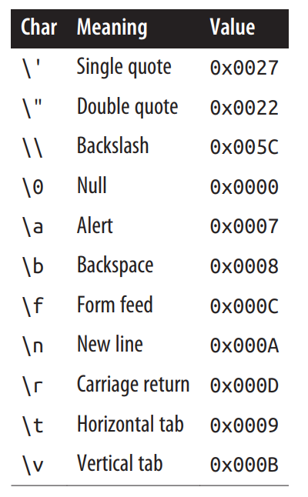
转义字符
表示无法按字面意思表达的字符

Slide 8
转义字符
\u（\x）可以使用4位16进制来表示字符
例如：
char copyright = ‘\u00A9’;
char omega = ‘\u03A9’;
char newline = ‘\u000A’;

Slide 9
char的转换
char类型可以隐式的转换到可以容纳无符号short类型的数值类型
对于其它的数值类型，需要显式的转换

Slide 10
string类型
System.String
表示一串不可变的Unicode字符
Literal：“a string”
引用类型
==操作符比较string的值
适用于char的转义字符都适用于string

Slide 11
逐字字符串（verbatim string literal）
@做前缀（在双引号外）
不支持转义字符
支持多行字符串
下面两字符串的值相同：
string a1 = “\\\\server\\fileshare\\helloworld.cs”;
string a2 = @“\\server\fileshare\helloworld.cs”;
想在字符串里面输入双引号，就输入两次双引号
string xml = @”<customer id=““123””></customer>”;

Slide 12

字符串连接
+ 操作符
01
如果其中一个操作数不是string类型，那么会调用它的ToString方法
02
大量使用 + 做字符串连接的效率很低，最好使用StringBuilder
03

Slide 13
字符串插值（string interpolation）
C# 6
$前缀（双引号外）
可包含表达式（在{}内）
int x = 4; Console.WriteLine($“A square has {x} sides”);
任何C#表达式都可以出现在{}内，会调用ToString或等效方法
可以改变表达式的显示格式，使用 : ，后边跟着格式化字符串
string s = $”255 in hex is {byte.MaxValue:X2}”;
默认只支持单行，除非使用@，$需在@前
想输入{，就需要输入{{

Slide 14
string比较
String不支持
>, < 等比较操作符
需要使用 CompareTo 方法

Slide 15
本节习题 2.4

Slide 16
Balanced scorecard slide 10
THANK YOU

